Slide 1
FACILITYSHop
Dalton Santana
Eduardo Rocha
Gabrielle Campos
Márcio Barbosa
Pedro Victor

Slide 2
Roteiro
Problema
Solução
Pesquisa
Problema

Slide 3
O problema

Slide 4

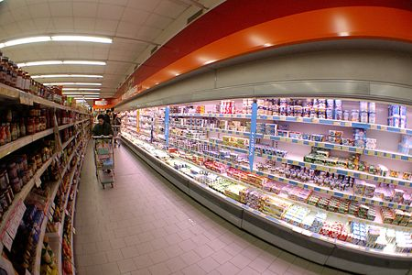
Como?
x

Slide 5
A solução

Slide 6
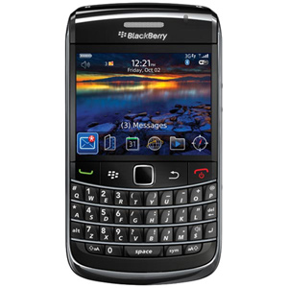

Slide 7
Análise da concorrência
 | Multi-Função | Facilidade de Uso | Reconhecimento de Objetos | Fácil Aprendizado | Interface Invasiva
BrainPort | SIM | SIM | SIM | SIM | SIM
Tyflos | SIM | SIM | Alguns Específicos | NÃO | SIM
FacilityShop | NÃO | SIM | Alguns Específicos | SIM | NÃO

Slide 8
A pesquisa

Slide 9
1ª
Você possui alguma dificuldade em identificar itens em supermercados?

Slide 10
2ª
– Normalmente como você costuma identificar os itens?

Slide 11
3ª
Normalmente como você supera os problemas de identificar os produtos?

Slide 12
4ª
Você possui algum dispositivo ou aplicação que o auxilia a identificar os produtos?

Slide 13
5ª
Normalmente quanto tempo você leva para identificar um produto?

Slide 14
6ª
É difícil para você diferenciar itens com embalagens de mesmo material e formato mas contendo produtos diferentes?

Slide 15
7ª
Você se sente desconfortável ao pedir ajuda para outras pessoas quando está num supermercado?

Slide 16
8ª
Você sente que perde sua confiança ao pedir ajudar para outras pessoas?

Slide 17
O protótipo

Slide 18
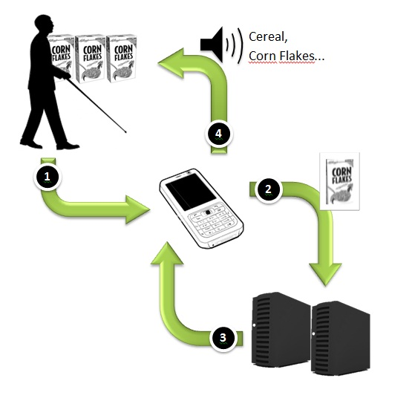
Como funciona!

Slide 19
Vamos conhecer o facilityshop!!!

